Slide 1
自然語言處理 預訓練模型
NLP三大任務之一：語言模型

Slide 2
課程大綱
語言模型
什麼是語言模型
N元語言模型
平滑化
語言模型性能評價

Slide 3
什麼是語言模型

Slide 4
語言模型概念
詞（Word）是最小的能獨立使用的音義結合體
能夠獨立運用並能夠表達語義或語用內容的最基本單元
以英文為代表的印歐語系（Indo-European languages）中，詞之間通常用分隔符號（空格等）區分
以中文為代表的漢藏語系（Sino-Tibetan languages），以阿拉伯語為代表的閃-含語系（Semito-Hamitic languages）中，不包含明顯的詞之間的分隔符號
進行後續的自然語言處理，需要首先對不含分隔符號的語言進行分詞（Word Segmentation）

Slide 5
語言模型
有一個符號的集合
把每一個稱作一個“單詞”
零或多個單詞連接組成了一個字串
字串有長短，如語言中句子、段落或文章
所有合法（例如，透過一些語法約束）的字串的集合稱為語言
語言模型就是這個語言裡的字串的機率分佈模型

Slide 6
語言模型的成份
任何由基礎單元組成的序列都可以使用Language Model的方法來分析
Speech Recognition裡的聲音訊號
Bioinformatics裡的基因序列等
自然語言中的單詞序列

Slide 7
語言模型的應用範例
一篇使用ocr識別的文章，或部分破解的密文，或部分損壞的文章，有些字詞缺失，這些缺失的字有多種不同的可能，可用Language Model來計算並選擇機率最大的字
程式看成指令序列，可分別構建兩個Language Models，代表病毒和正常程式，用兩個模型計算出某程式對應的機率，就可判斷出該程式是不是病毒

Slide 8
先看一眼什麼是語言模型(LM)
如果有一個函數p=f(x)，x是一個值，p是一個機率值
p = f(‘<一段語言資料>’)
p1=f(‘recognize speech’) = 0.9
p2 =f(‘wreck a nice beach’)= 0.01
p1>p2，所以這段語言資料表示的是p1的意思
這個f(x)就稱之為一個語言模型

Slide 9
語言模型概念
和語言學家的「文法語言模型」意義不一樣
語言模型（Language Model，LM），也稱統計語言模型，顧名思義，就是以統計方式的模型，是NLP最基礎的任務
序列詞的分佈式機率分佈，用上下文來區分相同發音的詞或句
語言就是單位文字元(字、詞、句、文)的排列組合結果，這些單位文字元的出現順序，具有一定的機率
可以計算一個詞序列或一句話的機率
也可在指定上文的條件下，對接下來可能出現的詞進行機率分佈的估計
語言模型是一項天然的預訓練任務

Slide 10



語言模型定義
這句話是人話的機率

Slide 11
語言模型建立的問題
以機率來看，絕大部分詞序列在訓練集中是不存在的
一個10個詞的句子，是「人話」的機率比宇宙中所有原子總合為分母的機率還低
解決方法為假設一個詞在句子中出現的機率，視其前n個詞。這就是最常見的n-gram模型。
語言模型經常使用在許多自然語言處理方面的應用，如語音識別，機器翻譯，詞性標註，句法分析，手寫體識別和資訊檢索
使用近似的平滑n-元語法(N-gram)模型可解決大部分問題

Slide 12
建立語言種類
N-gram模型
指數型模型
神經網路模型
位置語言模型

Slide 13
N元語言模型

Slide 14
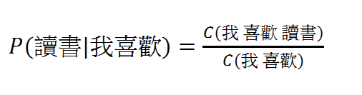

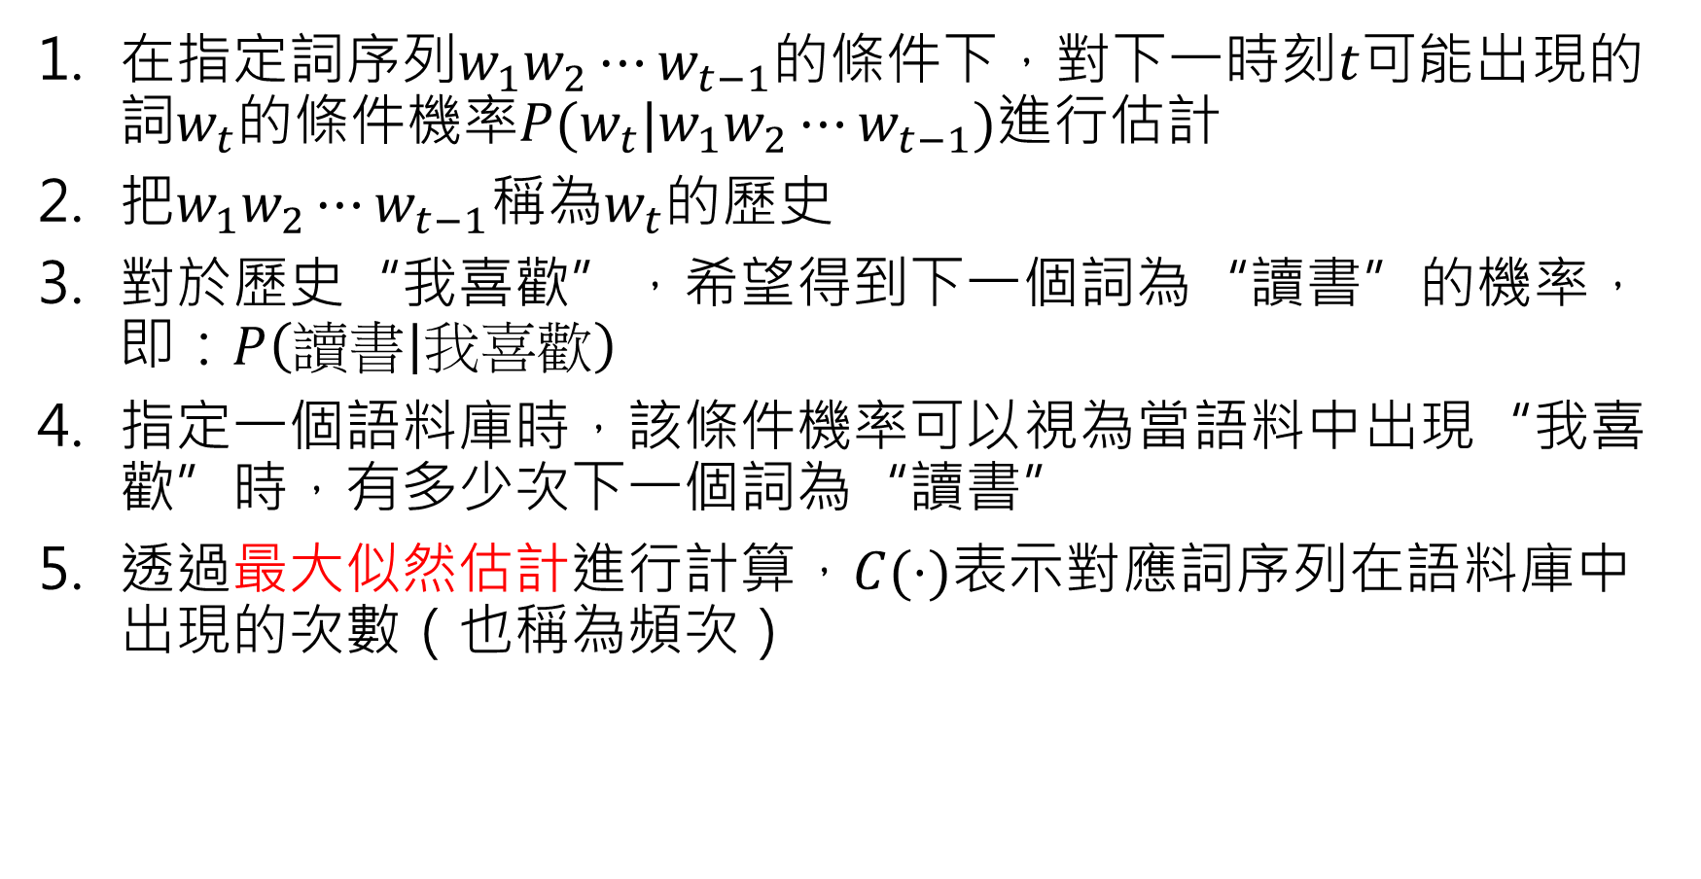
N元語言模型
在指定詞序列$w_{1}w_{2}⋯w_{t−1}$的條件下，對下一時刻$t$可能出現的詞$w_{t}$的條件機率$P(w_{t}|w_{1}w_{2}⋯w_{t−1})$進行估計
把$w_{1}w_{2}⋯w_{t−1}$稱為$w_{t}$的歷史
對於歷史“我喜歡”，希望得到下一個詞為“讀書”的機率，即：$P\left(讀書 | 我喜歡\right)$
指定一個語料庫時，該條件機率可以視為當語料中出現“我喜歡”時，有多少次下一個詞為“讀書”
透過最大似然估計進行計算，$C(⋅)$表示對應詞序列在語料庫中出現的次數（也稱為頻次）

Slide 15
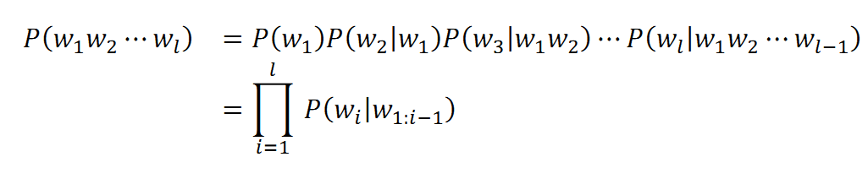
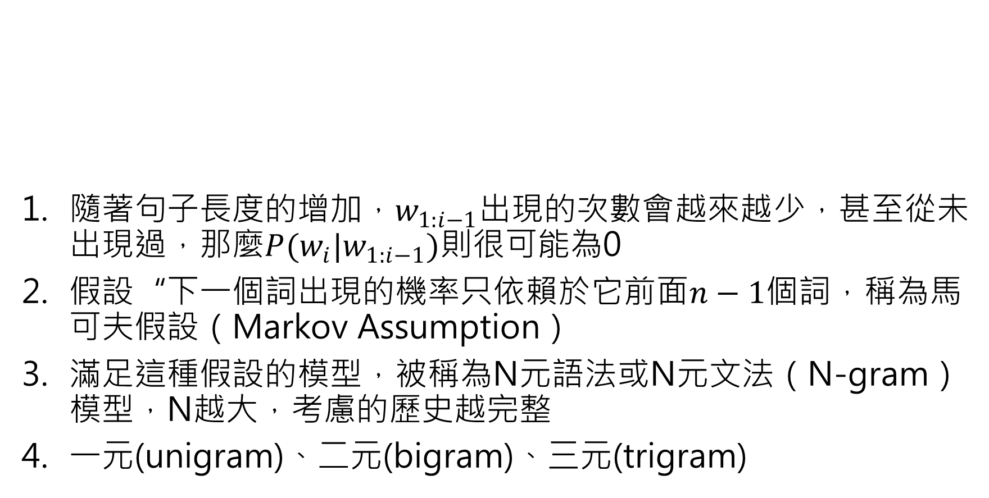
馬可夫假設
隨著句子長度的增加，$w_{1:i−1}$出現的次數會越來越少，甚至從未出現過，那麼$P(w_{i}|w_{1:i−1})$則很可能為0
假設“下一個詞出現的機率只依賴於它前面$n−1$個詞，稱為馬可夫假設（Markov Assumption）
滿足這種假設的模型，被稱為N元語法或N元文法（N-gram）模型，N越大，考慮的歷史越完整
一元(unigram)、二元(bigram)、三元(trigram)

Slide 16
指數語言模型

Slide 17
指數語言模型
又稱之為最大熵語言模型(Maximum Entropy)
使用特徵函數解碼特定同和n-gram的歷史

Slide 18
神經網路語言模型

Slide 19
神經網路語言模型
又稱之為「連續空間語言模型」
使用詞內嵌的連續表示進行預測，使用神經網路
連線空間的表示可避免「維度災難」
當在越來越大的訓練集文字上訓練模型時，單一詞(詞典)會越來越多，造成的詞序列也會指數增長，資料稀疏性越來越嚴重
因為非線性的參數組合，使用分散式表示可避免這問題
最常見的就是FNN、也可使用RNN，前者簡單，後者強大

Slide 20
神經網路語言模型訓練方法
使用機率分類器來預測機率分佈
給出上下文，預測一個字是詞表中的哪一個字
使用標準的梯度下降及反向傳播法
分為skip-gram：輸入一個字詞來預測上下文
Continuous Bag-of-words(CBOW)：輸入上下文預測一個字

Slide 21
N-gram語言模型

Slide 22


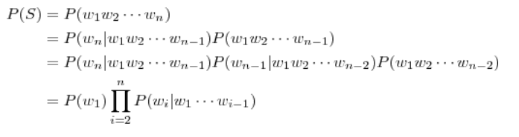
統計語言模型

Slide 23
訓練統計語言模型
透過統計訓練資料裡各個單詞（在各個context 之下）出現的頻率來逼近其機率
參數空間過大：一個6個單字的句子，在一個10萬字的語言中，他的可能性有100000⁶
數據稀疏嚴重：對於非常多詞對的組合，在語料庫中都沒有出現，依據最大似然估計得到的概率將會是0。
大膽假設，所有詞在序列中每一個地方出現的機率都一樣，雖然不切實際，但可訓練了
稱之為Naïve Bayes(單純貝氏)

Slide 24
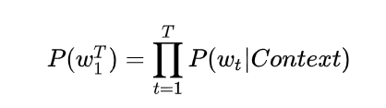
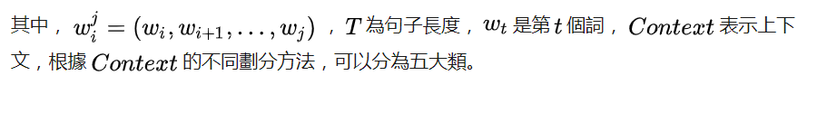
統計語言模型表示法

Slide 25
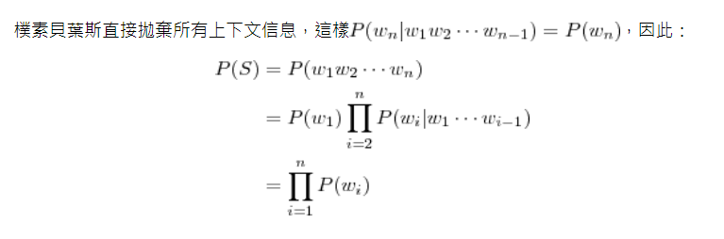
單純貝氏

Slide 26
單純貝氏的問題
又稱之為unigram, 1-gram模型
與上下文無關
每個詞的出現都是獨立的機率
模型太簡單，造成了較大的bias
還是無法引入前後文的關係
對於以詞為主的中文，會變成以「字」為主，無法處理自然語言

Slide 27
馬可夫假設
世界博覽會將在上海______
一般人會想到「舉行」
假設第 i 個字會跟第 1 個字到 i-1 個字有關
機率計算量將會變得非常大
當前的字僅與前幾個有限的字相關

Slide 28

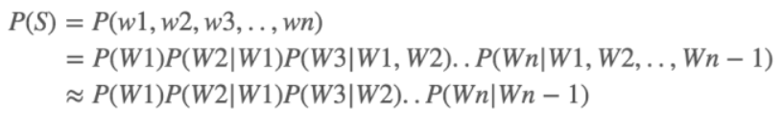
N-gram模型
1gram或unigram：和前面的詞無關
Bigram：和前面一個詞有關

Slide 29
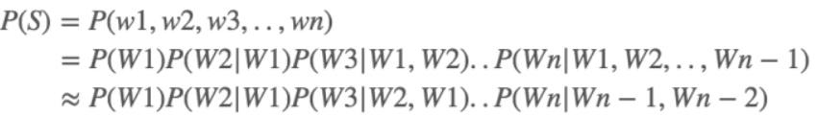
N-gram模型
3gram或trigram：和前面二個詞有關

Slide 30
N-gram模型
在實踐中用的最多的就是bigram和trigram了，高於四元的用的非常少，由於訓練它須要更龐大的語料，並且數據稀疏嚴重，時間複雜度高，精度卻提高的不多。

Slide 31
1-gram範例
I want to eat pizza
I want to drink pizza
P(I) * P(want) * P(to) * P(eat) * P(pizza)
P(I) * P(want) * P(to) * P(drink) * P(pizza)
上列兩行的機率會很接近，但第二句是錯的，因此1-gram無法表達
應該是計算p(pizza|eats)與p(pizza|drinks)的機率

Slide 32
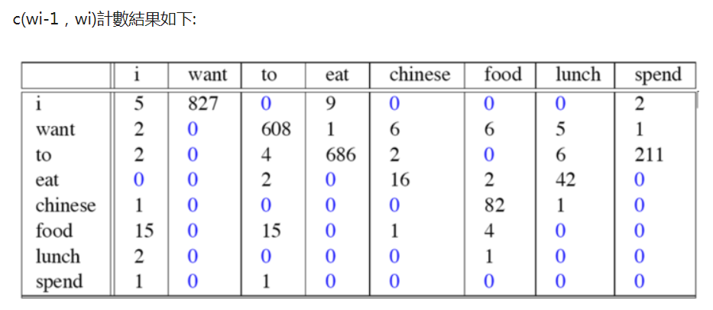
2-gram範例
I want to eat Chinese food
計算對應的二元模型的參數，即P(wi | wi-1)

Slide 33
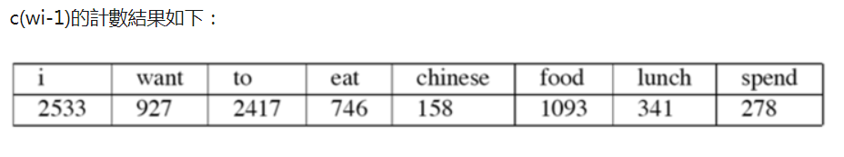
2-gram範例

Slide 34
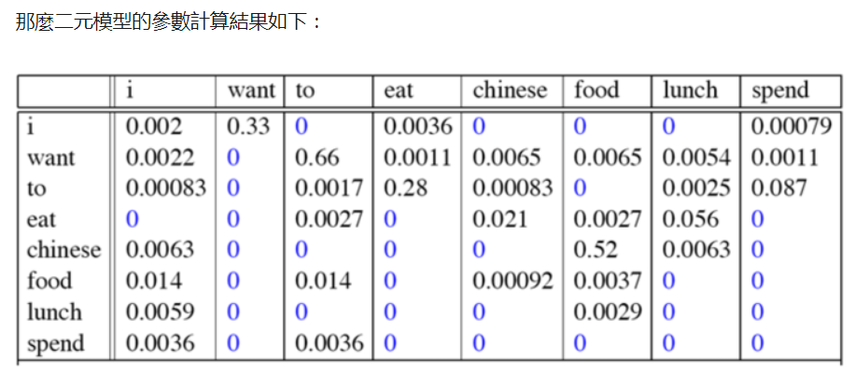
2-gram範例

Slide 35
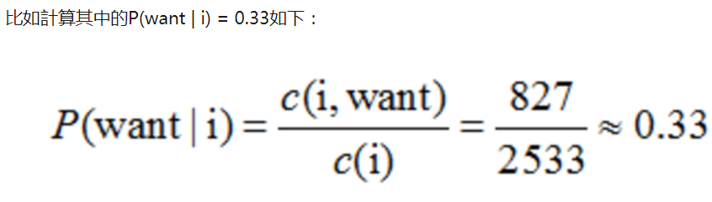
2-gram範例

Slide 36
2-gram範例
透過一個二元語言模型能夠計算所需要求的句子機率大小
比如在p(pizza|eats)與p(pizza|drinks)的比較中，二元語言模型就能夠更好的get到它們的關係

Slide 37
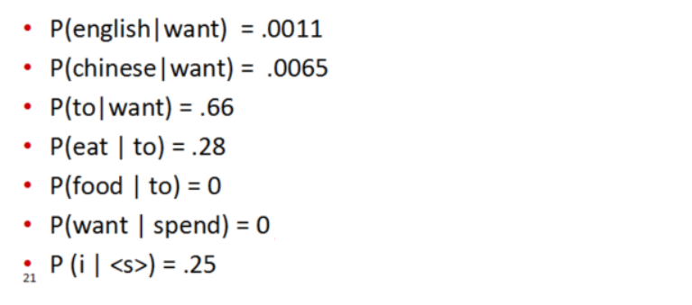
2-gram範例

Slide 38
N-gram處理中文
英文單詞的界限是很明顯的，中文”詞”的劃分很複雜
構建n-gram 有兩種不同的方法
直接在“字”的基礎上構建n-gram
先分詞之後以“詞”為基本元素構建n-gram
這裡生成的n-gram 用於構建language model ，其實又可以反過來幫助完成分詞的任務

Slide 39

N-gram的問題
浮點數下溢，也就是需要表示的數字太小了，超出了浮點數所能表示的範圍
以一個語言有幾十萬個詞，如果一個句子太長，相乘後會造成值太小

Slide 40
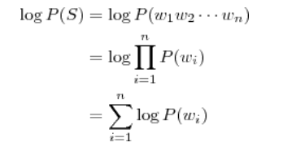
N-gram的問題
解決的辦法其實很簡單，既然問題出在連乘上，那麼就拿連乘開刀——在前面加一個LOG，讓它變成連加

Slide 41
N-gram的問題
log函數在0處是沒有定義的
因此機率不可以等於0
如果在訓練數據中沒有出現過的字，機率就會是0
必須使用平滑方法、回退法等數學方法

Slide 42
N-gram的問題
無法建模更遠的關係，語料的不足使得無法訓練更高階的語言模型。
無法建模出詞之間的相似度。

Slide 43
N-gram程式練習
3_0(ngram).ipynb

